Slide 1
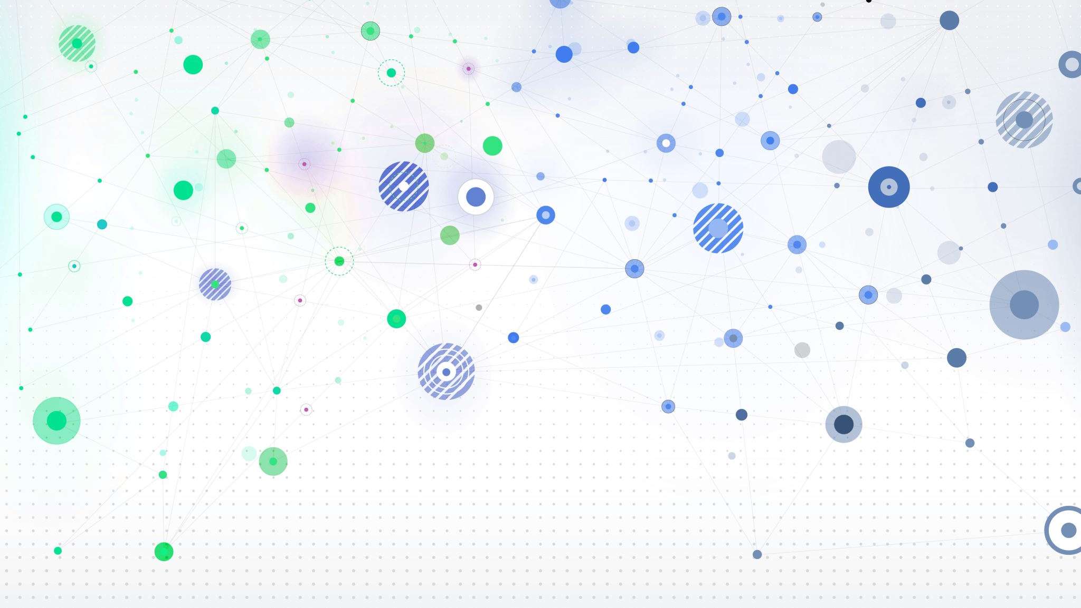
GÖZ ALGILAMA
Servet Günes
Melis Degirmenci

Slide 2
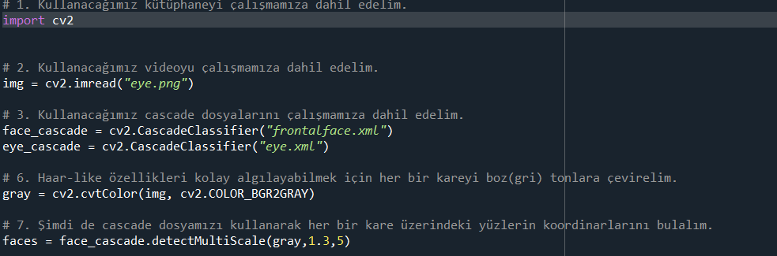
Resimde Göz Algılama
İlk olarak, cv2 modülünü içe aktarırız.
Ardından, analiz etmek istediğimiz resmi imread fonksiyonuyla okuruz ve img değişkenine atarız.
Kullanacağımız yüz ve göz tespit için cascade dosyalarını CascadeClassifier sınıfıyla yükleriz.
Bu dosyalar, önceden eğitilmiş bir sınıflandırıcıya sahip olan Haar-like özellikleri kullanarak yüz ve gözleri algılamamızı sağlar.
Resmi gri tonlamalara dönüştürmek için cvtColor fonksiyonunu kullanarak gray adında bir değişkene atarız.
Yüz tespiti için detectMultiScale fonksiyonunu kullanarak faces değişkeninde yüzlerin koordinatlarını buluruz.

Slide 3
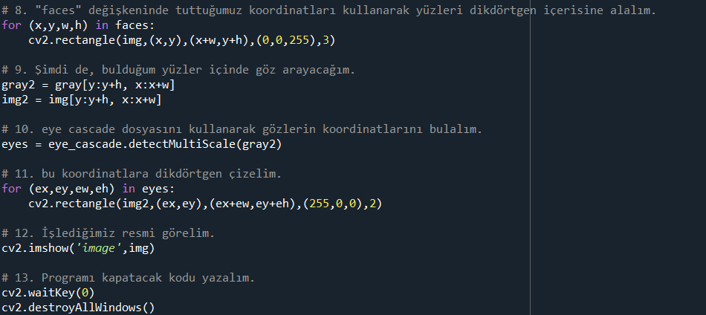
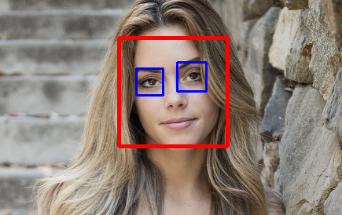
Bulunan yüzlerin üzerine dikdörtgenler çizmek için rectangle fonksiyonunu kullanırız.
Ardından, yüzler içinde göz tespiti yapmak için göz tespit cascade dosyasını kullanırız.
Gözlerin koordinatlarını bulduktan sonra, bu koordinatlara dikdörtgenler çizerek gözleri işaretleriz.
İşlenmiş resmi görüntülemek için imshow fonksiyonunu kullanırız.
Programın çalışmasını sonlandırmak için waitKey fonksiyonunu kullanarak bir tuşa basılmasını bekleriz.
destroyAllWindows fonksiyonunu kullanarak tüm pencereleri kapatırız.
Bu kod, "eye.png" adlı bir resim dosyası üzerinde yüz ve göz tespiti yapar. Yüzlerin üzerine kırmızı renkte dikdörtgenler çizer ve gözlerin üzerine mavi renkte dikdörtgenler çizer. Sonuçları ekranda görüntüler.

Slide 4
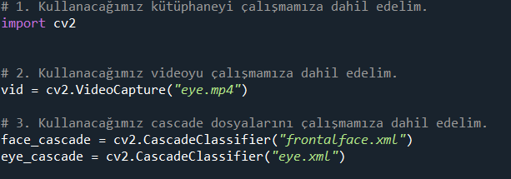
Videoda Göz Algılama
İlk olarak, cv2 modülünü içe aktarırız.
Ardından, analiz etmek istediğimiz videoyu VideoCapture sınıfıyla açarız ve vid değişkenine atarız.
Yüz ve göz tespiti için cascade dosyalarını CascadeClassifier sınıfıyla yükleriz.

Slide 5
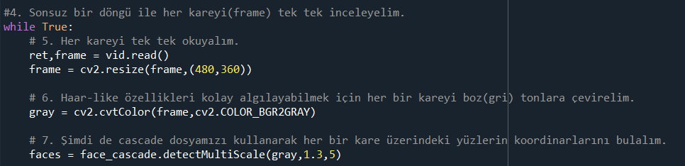
Sonsuz bir döngü ile her bir video karesini tek tek incelemeye başlarız.
Her bir kareyi read fonksiyonuyla okuruz ve frame değişkenine atarız. Aynı zamanda kareyi boyutlandırırız.
Haar-like özelliklerini algılayabilmek için kareyi gri tonlara dönüştürürüz.
Yüz tespiti için detectMultiScale fonksiyonunu kullanarak kare üzerindeki yüzlerin koordinatlarını buluruz.

Slide 6
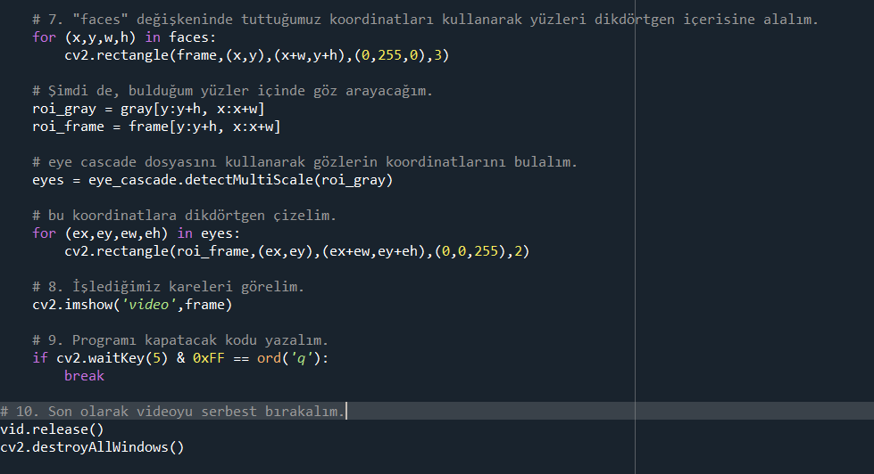
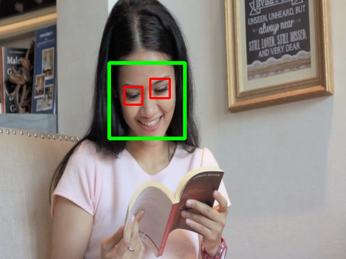
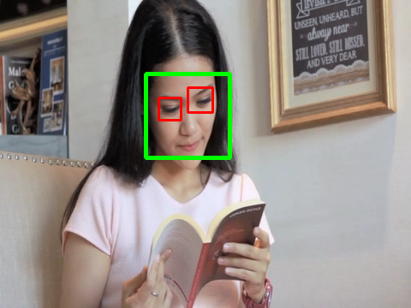
Bulunan yüzlerin üzerine dikdörtgenler çizeriz.
Göz tespiti için yüz bölgesini alırız (roi_gray ve roi_frame) ve bu bölgede detectMultiScale fonksiyonunu kullanarak gözlerin koordinatlarını buluruz.
Bulunan gözlerin üzerine dikdörtgenler çizeriz.
İşlenen kareleri görüntülemek için imshow fonksiyonunu kullanırız.
Programın çalışmasını sonlandırmak için waitKey fonksiyonunu kullanarak 'q' tuşuna basılmasını bekleriz.
Sonsuz döngüden çıktıktan sonra, videoyu serbest bırakır ve tüm pencereleri kapatırız.
Bu kod, "eye.mp4" adlı bir video üzerinde yüz ve göz tespiti yapar. Yüzlerin üzerine yeşil renkte dikdörtgenler çizer ve gözlerin üzerine kırmızı renkte dikdörtgenler çizer. Sonuçları ekranda görüntüler. Videoyu kapatmak için 'q' tuşuna basmanız gerekmektedir.

Slide 7
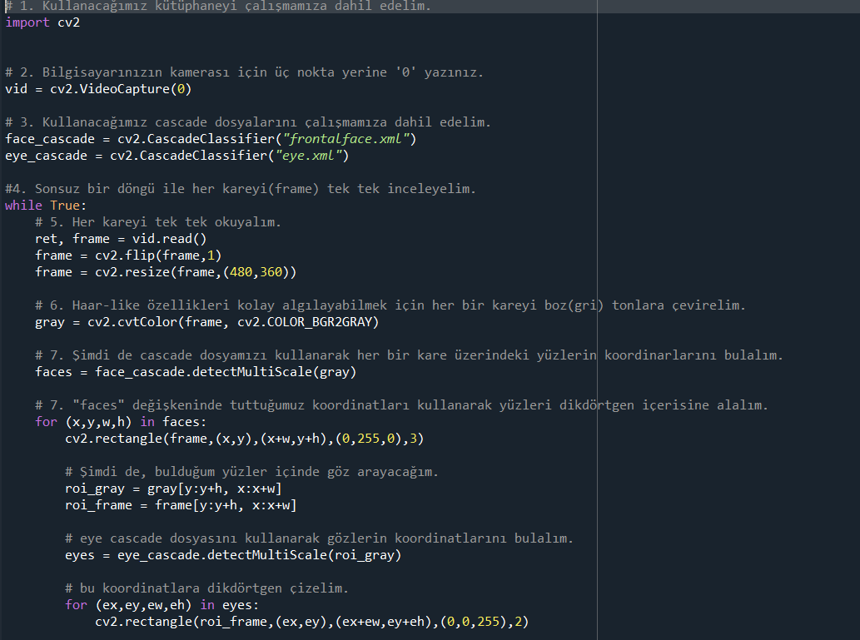
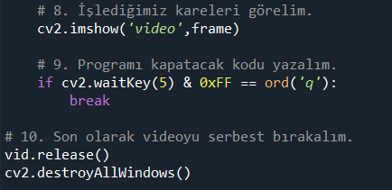

Slide 8
Teşekkürler

